Slide 1
Sample - Superstore Sales
Entrega Proyecto Final
Equipo de trabajo:
- Lombardini Gabriela
- Sosa Alonso Florencia Victoria

Slide 2







1- Contexto y audiencia.
AGENDA
2- Hipótesis/ Preguntas de interés.
3- Metadata.
4- Análisis exploratorio.
5- Algoritmo elegido.
6- Métricas de desempeño del modelo.
7- Conclusión.

Slide 3



Contexto: En el ámbito de las ventas, se observa una amplia variación en las compras de ciertos productos. Aunque nuestra compañía cuenta con una amplia gama de productos disponibles para la venta, hemos identificado que las cantidades vendidas difieren significativamente entre las categorías de "Muebles" y "Tecnología" en comparación con la categoría de "Material de Oficina".
1- Contexto audiencia y limitaciones
Audiencia: Este análisis está dirigido a nuestros valiosos clientes con el objetivo de proporcionar información que les permita identificar patrones de ventas y maximizar sus ganancias.
Limitaciones: En cuanto a las limitaciones del análisis, hasta el momento no se han identificado restricciones significativas que puedan afectar la precisión de los resultados. Sin embargo, es importante tener en cuenta que los datos utilizados se basan en la información disponible y pueden estar sujetos a ciertas limitaciones inherentes al proceso de recopilación de datos. Estamos comprometidos a brindar la información más precisa y útil posible, dada la disponibilidad de los datos recopilados..

Slide 4
2- Hipótesis y Preguntas
¿Qué región vende más?
¿Cuál es la categoria mas comprada?
¿Que tipo de comprador es el mas habitual?
¿Cuáles son las 5 sub categorias que más facturaron?
¿Cualés son los mayores descuentos por categoria y sub categoria?

Slide 5
3- resumen METADATA
Facturación total en ventas: $2.297.200,86
Cantidad total de unidades vendidas:
37.873
Importe total en descuentos: $1.561,09
Ganancia total obtenida: $286.397,02

Slide 6




4- Análisis Exploratorio
El análisis exploratorio de datos nos proporciona una visión inicial y detallada de nuestro conjunto de datos que podrían ser clave para el éxito de nuestro proyecto.
Examinaremos detalladamente nuestro conjunto de datos, identificando patrones, tendencias y relaciones ocultas. Exploraremos las diversas variables presentes en los datos, utilizando técnicas gráficas y estadísticas para visualizar y resumir la información.
También evaluaremos la calidad de los datos, detectando posibles errores o inconsistencias.
El análisis exploratorio nos preparará para investigaciones más detalladas y modelos analíticos.

Slide 7
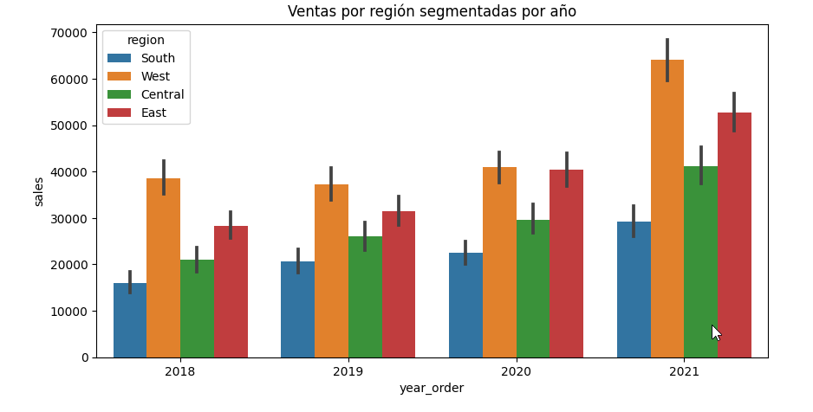
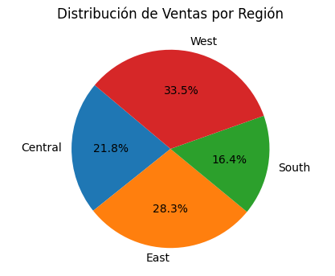
¿QUE REGION VENDE MAS?
La región oeste se posiciona como líder destacado en términos de importes vendidos a lo largo de todos los años, según el análisis de la segmentación por año. Este patrón constante reafirma su posición predominante en las ventas totales, evidenciando un mayor capital vendido en comparación con otras regiones.

Slide 8
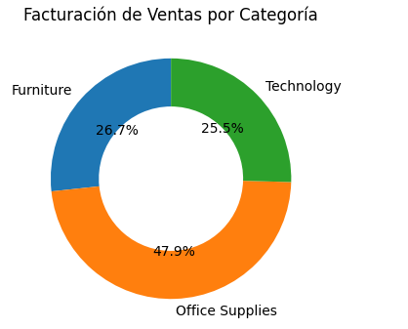
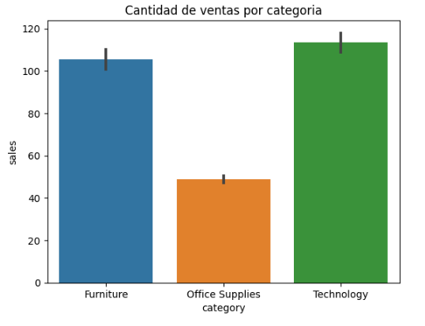
¿CUAL ES LA CATEGORIA MAS COMPRADA?
El análisis entre categorías y ventas revela que los artículos tecnológicos son los más vendidos, tanto en términos de cantidad como en cuanto a la suma total por categoría.
Un dato adicional interesante es que al examinar los suministros de oficina, se observa que ocupan el segundo lugar en cuanto a la suma total vendida, pero están en último lugar con una gran diferencia en términos de cantidad vendida. Esto sugiere que, a pesar de vender menos unidades, generan un mayor valor de ventas.

Slide 9
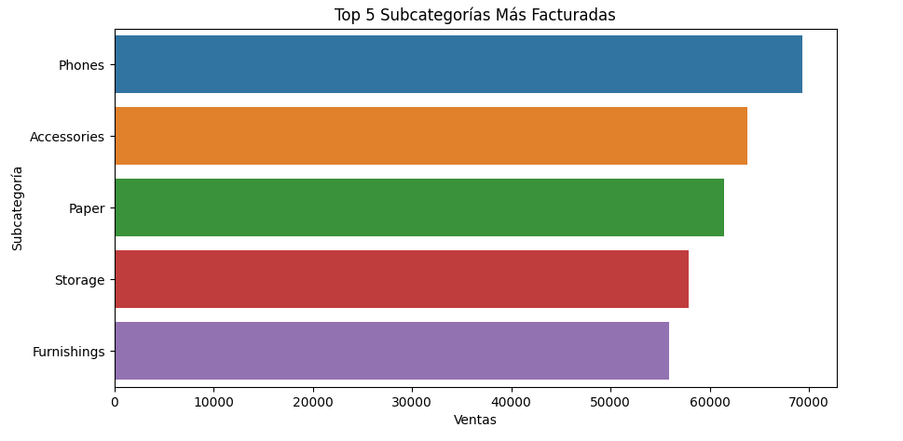
¿CUALES SON LAS SUBCATEGORIAS QUE MAS FACTURAN?
El artículo de teléfono es el que generó la mayor facturación, seguido por accesorios, papel, guardado y muebles, en ese orden.

Slide 10
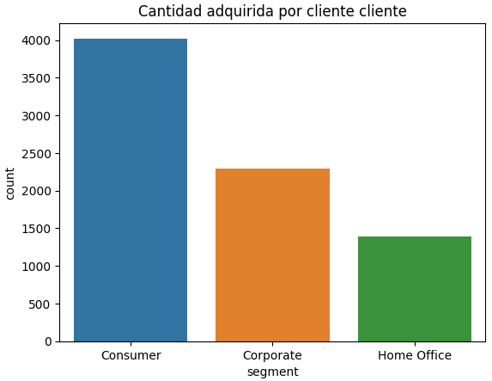
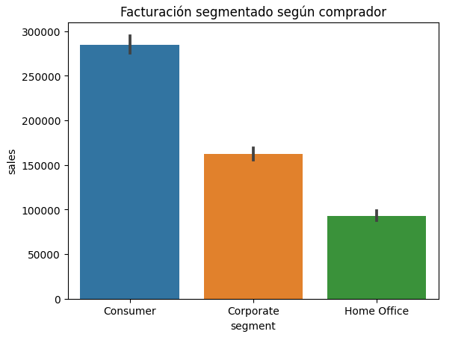
¿CUAL ES EL COMPRADOR MÁS HABITUAL?
El consumidor final es el principal cliente en nuestra base de datos, seguido por el cliente corporativo y, en último lugar, el cliente de home office.
Además, se observa que este mismo orden se mantiene cuando se analiza la suma total facturada por tipo de cliente.

Slide 11
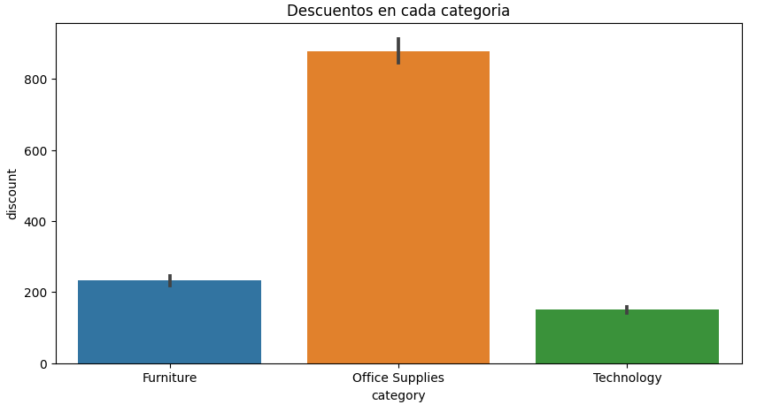
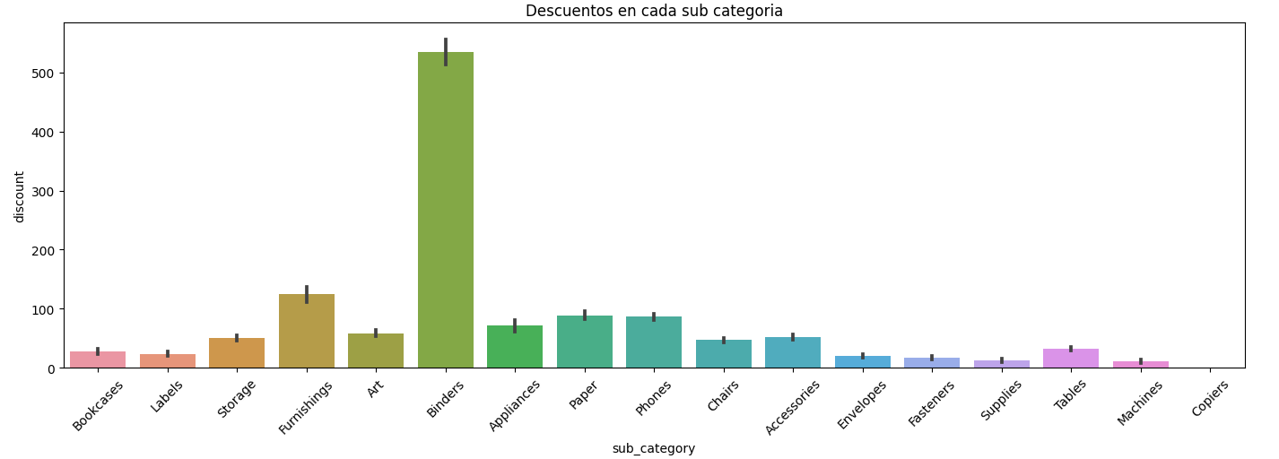
DESCUENTOS POR CATEGORIA Y SUB CATEGORIA
Se destaca que las carpetas, sillas, papel y teléfonos son las subcategorías que reciben los mayores descuentos.
Además, se observa que los suplementos de oficina obtienen el mayor porcentaje de descuento entre las categorías generales. Estos hallazgos sugieren la posibilidad de implementar estrategias de descuento específicas para impulsar las ventas y satisfacer las necesidades de los clientes en estas subcategorías y categorías en particular.

Slide 12
5- Algoritmos elegidos
Regresión Lineal
Árbol de Decisión
Random Forest.
Analizando los resultados obtenidos en el proyecto hasta el momento, podemos realizar las siguientes conclusiones:
Durante el entrenamiento del modelo:
Se han utilizado tres modelos de regresión para predecir el ingreso por ventas. Los resultados del Mean Squared Error (MSE) para cada modelo son los siguientes:
Linear Regression: 78.15
Decision Tree Regressor: 68.67
Random Forest Regressor: 41.76
El Random Forest Regressor obtiene el menor MSE, lo que indica que es el modelo que mejor se ajusta a los datos hasta el momento.

Slide 13
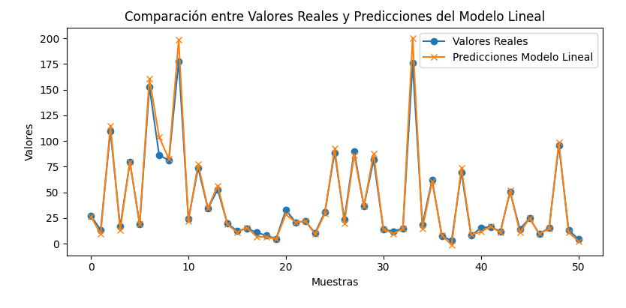
Podemos observar que en la comparación de resultados reales y muestras, los valores se respetan en un gran porcentaje. Lo que indica un buen funcionamiento del modelo.

Slide 14
Dado que la categoría de suplementos de oficina es la más vendida, recomendamos crear ofertas o promociones que incentiven la compra cruzada de productos de otras categorías. Por ejemplo, se podría ofrecer un descuento en productos de papelería o limpieza con la compra de un producto de suplementos de oficina. De esta manera, se podría aumentar el valor promedio de los pedidos y fidelizar a los clientes. Además, la segmentación de clientes nos ayuda a identificar y redirigir las estrategias de marketing hacia los segmentos más rentables y tomar medidas específicas para mejorar el compromiso con los segmentos menos activos. Así, se podría optimizar el uso de los recursos y maximizar el retorno de la inversión.
7- CONCLUSION

